Slide 1

Нейропсихологический подход в работе с детьми дошкольного возраста
ГБОУ «Школа №14» г. Москвы
Логопед-психолог Бондарева Е.Ю.
Логопед-психолог Кудряшова А.Ю.
Учитель-логопед Сиротенко Е.И.

Slide 2
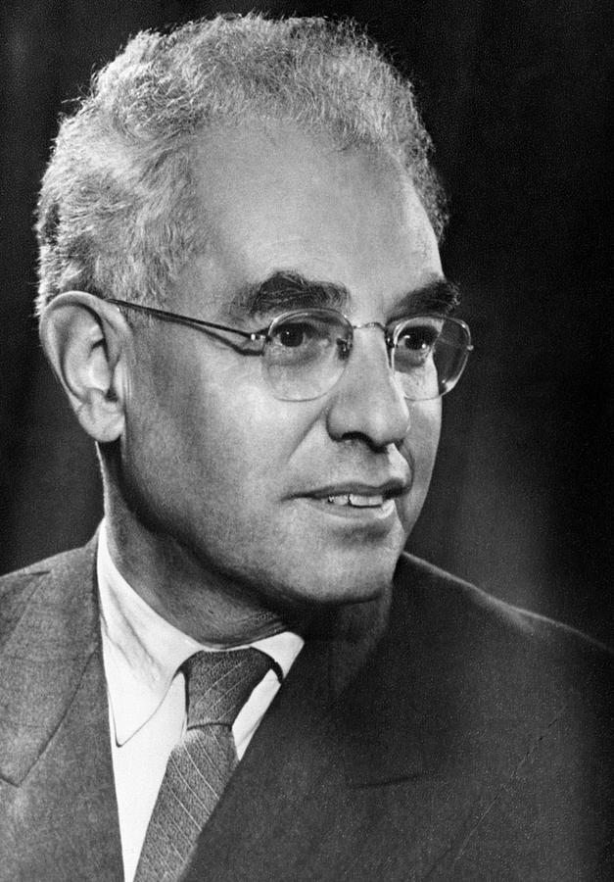
НЕЙРОПСИХОЛОГИЯ - ЭТО
Научное направление, которое занимается изучением функционирования структур головного мозга, их связи с психическими процессами и формой поведения живых существ.
Большой вклад в развитие нейропсихологии внес А.Р. Лурия.
Одной из наиболее актуальных задач детской нейропсихологии является диагностика и коррекция нарушений психического функционирования ребенка, связанных с незрелостью или дефектным формированием определенных отделов головного мозга и соответствующих им компонентов в составе ВПФ.

Slide 3
Высшие психические функции
Память
Внимание
Восприятие
Мышление
Моторика
Речь
Чтение и письмо

Slide 4
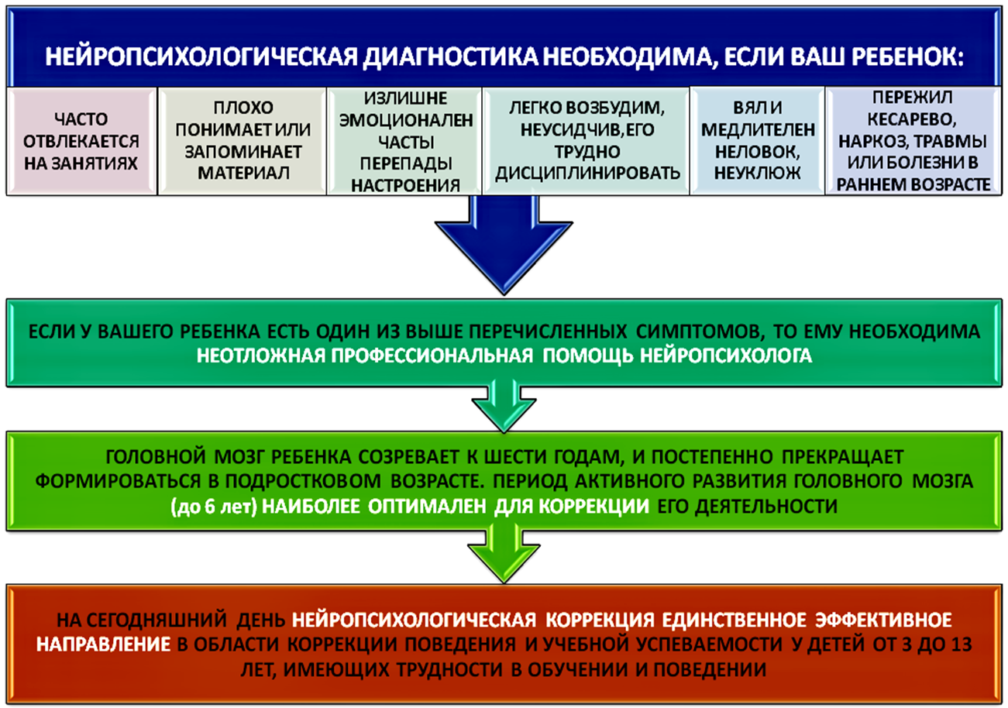

Slide 5
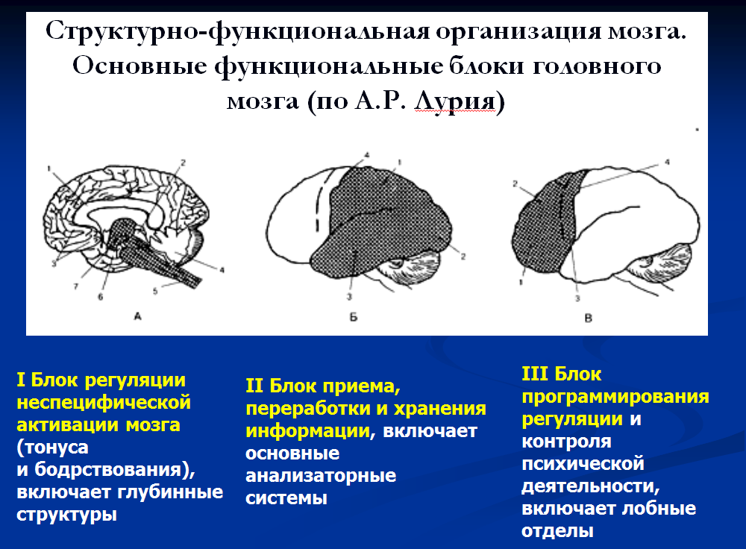

Slide 6
ДИАГНОСТИКА ФУНКЦИЙ
I БЛОКА МОЗГА
• слабость нейродинамики, т.е. колебания работоспособности и повышенная истощаемость активности мозга;
• повышенная отвлекаемость, невнимательность;
• замедленность темпа работы, либо моторная гиперактивность и речевая расторможенность;
• трудности запоминания и воспроизведения информации (зрительной, слуховой, тактильной, двигательной);
• трудности противостояния интерферирующим влияниям (когда одна информация накладывается на другую);
• особенности эмоционального реагирования (повышенная тревожность или склонности к грусти, пессимизму, эмоциональной неуравновешенности с быстрым переходом от плача к смеху и наоборот);
• двигательные нарушения (гипо- или гипертонус в мышцах; синкинезии – лишние движения языком, губами, плечами при выполнении заданий; моторная гиперактивность).

Slide 7
ДИАГНОСТИКА ФУНКЦИЙ
II БЛОКА МОЗГА
Обработка кинестетической информации:
• Праксис позы пальцев; • Оральный праксис; • Проба на тактильный гнозис
Обработка зрительной информации:
• Наложенные рисунки; • Перечеркнутые рисунки; • Незаконченные рисунки; • Зрительные ассоциации
Обработка слуховой информации:
• Воспроизведение и оценка ритмов; • Понимание слов, сходных по звучанию, по значению; • Слухоречевая память
Обработка зрительно-пространственной информации:
• Пробы Хэда; • Конструктивный праксис; • Кубики Кооса; • Рисунок трехмерного объекта; • Зрительно-пространственная память; • Понимание сложных логико-грамматических конструкций

Slide 8
ДИАГНОСТИКА ФУНКЦИЙ
III БЛОКА МОЗГА
Серийная организация движений и действий:
• Динамический праксис (проба кулак-ладонь-ребро)
• Реципрокная координация
• Графическая проба
• Выполнение ритмов
• Рассказ по серии картинок
• Завершение предложений
Программирование и контроль произвольных действий:
• Реакция выбора
• Решение задач
• Счет
• "Пятый лишний"
• Рассказ по картинке

Slide 9
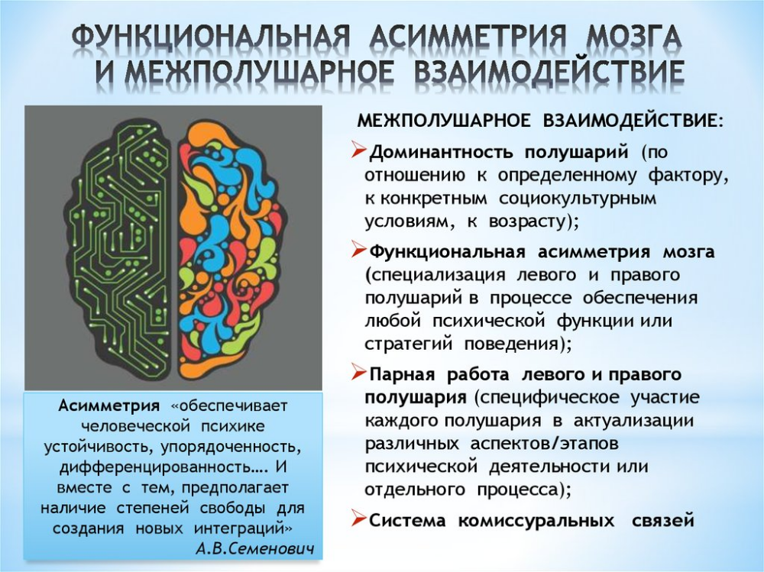

Slide 10
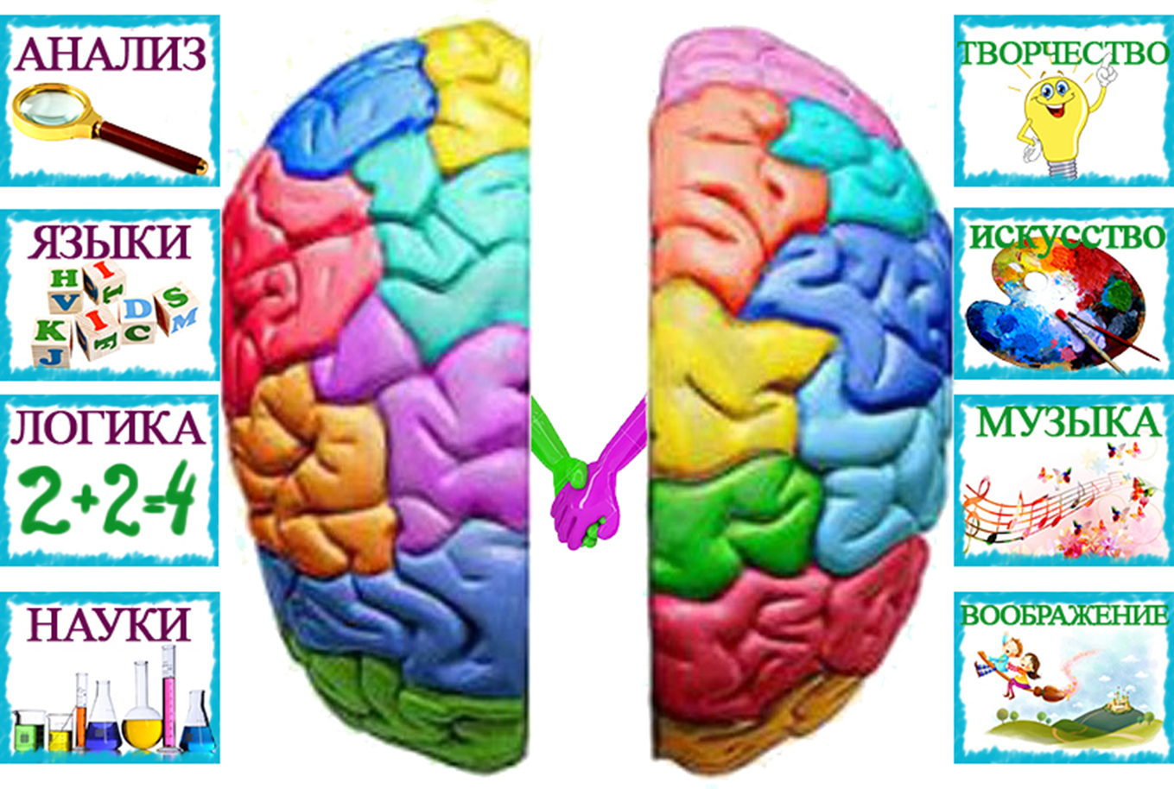

Slide 11
Двигательные упражнения
Нейропсихологические упражнения − это эффективнейшая методика, позволяющая без использования медикаментов, помочь детям при различных видах нарушений. К таковым относится: гиперактивность, синдром дефицита внимания, задержка развития, расстройства аутистического спектра и тяжелые нарушения речи.
Данные упражнения используют на занятиях:
с логопедом;
с педагогом-психологом;
с воспитателем во время физминуток/пауз между занятиями.
Активизируют межполушарное взаимодействие.
Помогают в преодолении интеллектуальных, речевых, двигательных и поведенческих расстройств.

Slide 12
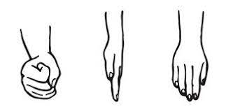
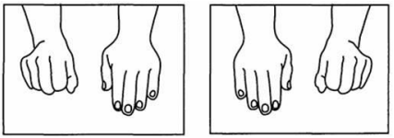
Двигательные упражнения
Каждое упражнение выполняется:
одной рукой (ведущей);
другой рукой;
двумя руками одновременно;
с закрытыми глазами (для повышения уровня сложности).

Slide 13
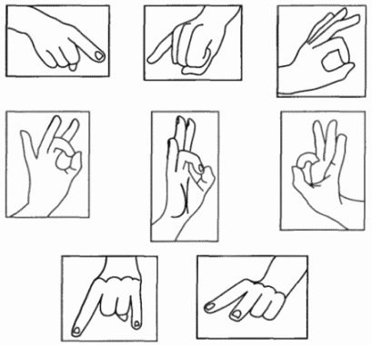
Двигательные упражнения

Slide 14
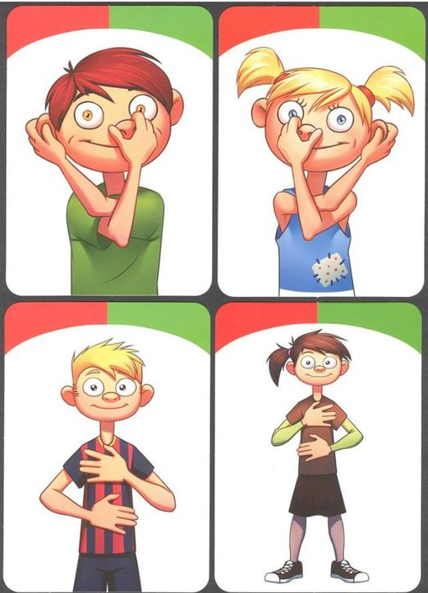
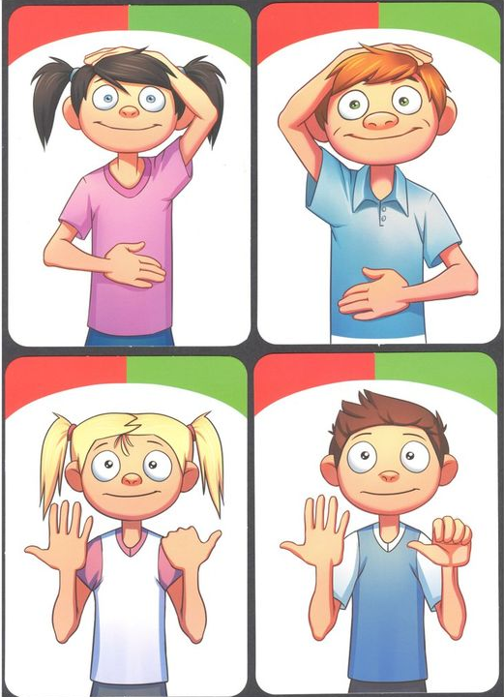
Двигательные упражнения

Slide 15
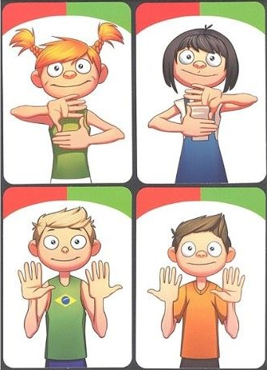
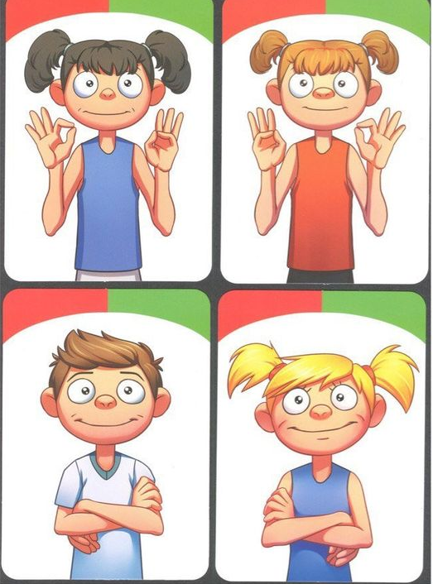
Двигательные упражнения

Slide 16
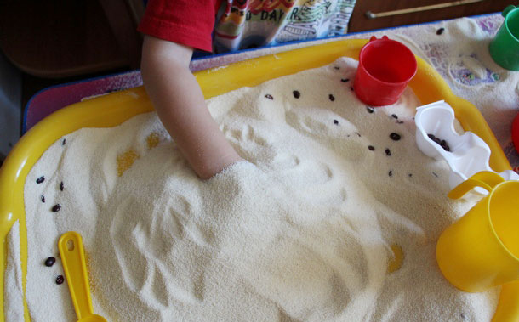
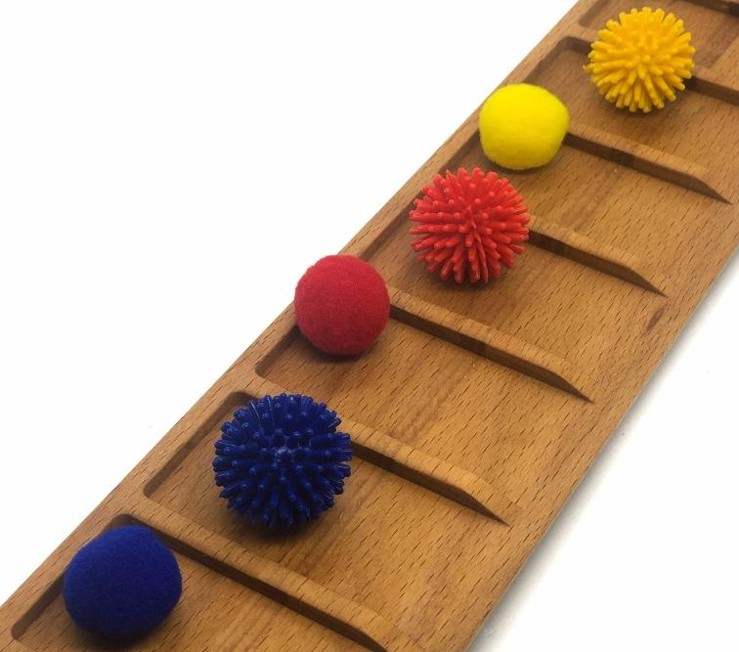
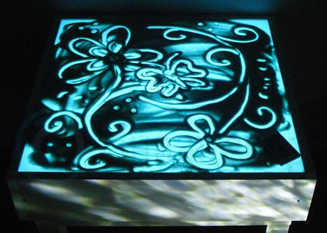
ИГРОТЕРАПИЯ ДОМА
Игры за столом: с песком/манкой, визуально-ритмические ряды

Slide 17
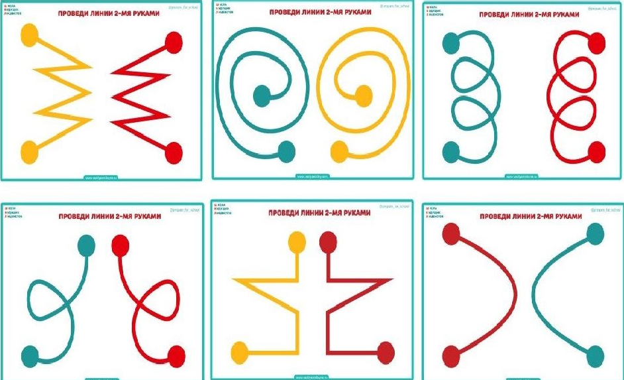
ИГРОТЕРАПИЯ ДОМА
Игры за столом: зеркальное рисование одновременно двумя руками.

Slide 18
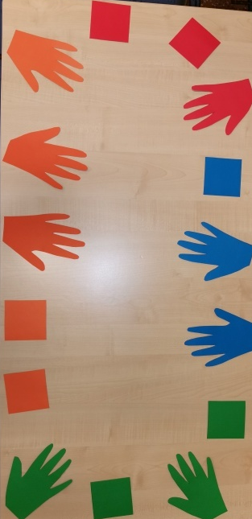
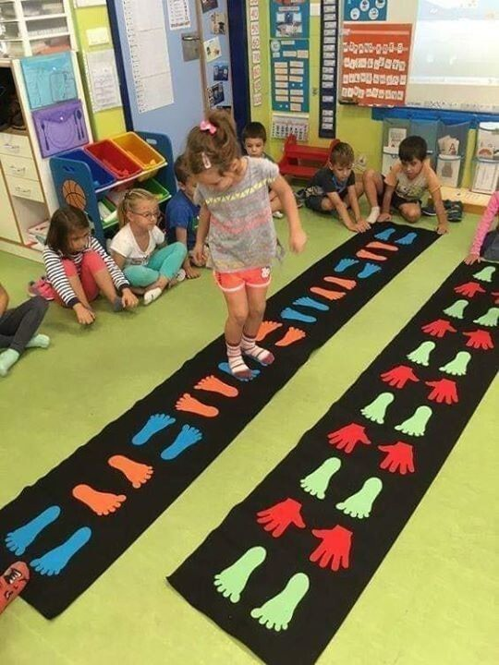
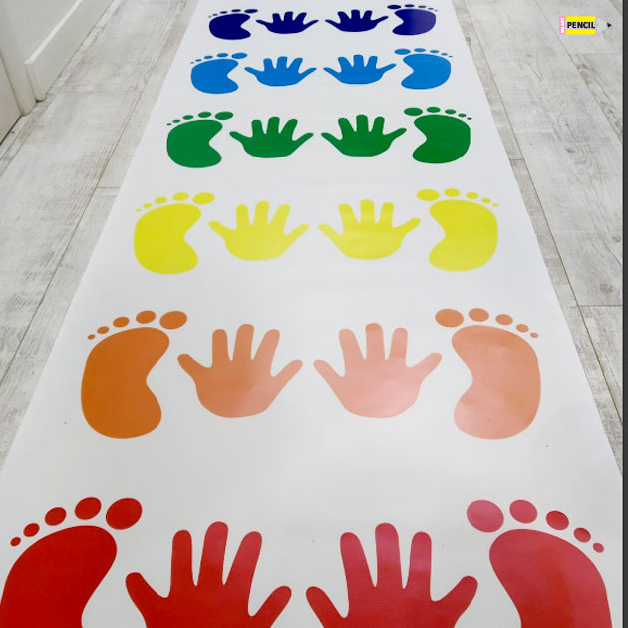
ИГРОТЕРАПИЯ ДОМА
Подвижные игры: полоса препятствий.

Slide 19
польза нейропсихологических упражнений
На сегодняшний день, доказана польза нейропсихологических упражнений для детей разного возраста. Они способствуют активации мозга, а именно высших психических функций: восприятия, внимания, памяти, мышления.
Таким образом, ребенок учится преодолевать неадаптивные особенности своего развития, у него пропадают детские поведенческие проблемы и трудности в саморегуляции, а соответственно и в школьном обучении.

